Slide 1
UNIDADE 1
MEDIUNIDADE
E SUA
PRÁTICA
AULA 2
Mediunidade: que é e como praticá-la
Notes:
Primeira Unidade – Mediunidade e Sua Prática
Capítulo 1. Mediunidade: que é e como praticá-la

Slide 2
2

Slide 3
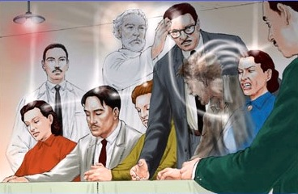
É natural
a comunicação
entre encarnados
e desencarnados
Notes:
A comunicação é natural porque também somos Espíritos
É natural que nos comuniquemos com os Espíritos desencarnados e eles conosco, porque também somos Espíritos, embora estejamos encarnados

Slide 4
Os Espíritos
são atraídos pelos
pensamentos

Slide 5
Quando há ambiente
e disposição para o intercâmbio mediúnico,
os Espíritos acorrem
em maior número
Therezinha Oliveira

Slide 6
A comunicação
se dá pelos órgãos e faculdades espirituais
Notes:
Pelos sentidos físicos e órgãos motores, tomamos contato com o mundo corpóreo e sobre ele agimos
Pelos órgãos e faculdades espirituais, mantemos contato constante com o mundo espiritual, sobre o qual também atuamos

Slide 7
Toda pessoa que sente num grau qualquer a influência dos Espíritos é, por isso mesmo, médium
O Livro dos Médiuns, 2ª parte, cap. 14, item 159.
7
Notes:
Todas as pessoas, portanto, recebem a influência dos Espíritos
Sente > sentidos
A influência pode ser oculta ou ostensiva

Slide 8
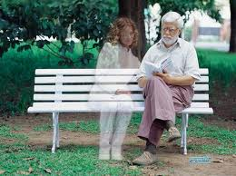
A influência
pode ser
oculta
Notes:
A maioria nem percebe esse intercâmbio oculto, em seu mundo íntimo, na forma de pensamentos, estados de alma, impulsos, pressentimentos etc
Estados de alma (angústia, alegria, depressão, raiva, tristeza)

Slide 9
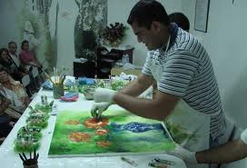
A influência
pode ser
ostensiva
Notes:
Mas há pessoas em quem o intercâmbio é ostensivo. Nelas, os fenômenos são frequentes, marcantes, intensos e bem característicos (vidência, audiência, psicofonia, psicografia, efeitos físicos etc), ficando evidente uma outra individualidade: a do Espírito comunicante
A essas pessoas, Kardec chamou de médiuns

Slide 10
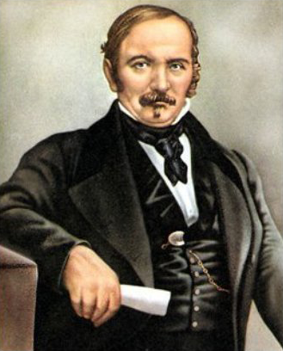
Kardec
chamou-os
de médiuns
Notes:
A essas pessoas, Allan Kardec denominou médiuns

Slide 11
Há outro ser:
o Espírito comunicante
Notes:
Para esclarecer: fica evidente uma outra individualidade: a do Espírito comunicante

Slide 12
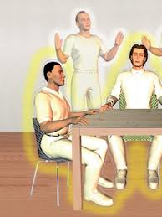
Médium é o intermediário
entre o mundo
físico e o espiritual
Notes:
Médium é uma palavra de origem latina, neutra (serve para os dois gêneros); médium quer dizer medianeiro, que está no meio
De fato, o médium serve de intermediário entre o mundo físico e o espiritual, podendo ser o intérprete ou instrumento para o Espírito desencarnado

Slide 13
Mediunidade é a
faculdade natural
de sentir e transmitir a influência dos Espíritos
Notes:
Mediunidade é, pois, a faculdade natural que permite sentir e transmitir a influência dos Espíritos, ensejando o intercâmbio, a comunicação, entre o mundo físico e o espiritual

Slide 14
Pode ou não ser usada
Notes:
Sendo uma faculdade, é capacidade que pode ou não ser usada

Slide 15
Por ser natural, manifesta-se espontaneamente, mas pode
ser exercitada ou desenvolvida
Notes:
Sendo natural, manifesta-se espontaneamente, mas pode ser exercitada ou desenvolvida
A mediunidade é faculdade natural

Slide 16
É uma faculdade
do reino hominal
Notes:
Há mediunidade nos animais? Não, pois, a mediunidade é uma faculdade do reino hominal

Slide 17
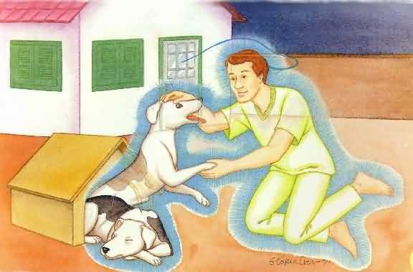
Os animais percebem a presença e são influenciados pelos Espíritos, mas não são médiuns
Notes:
Os animais não são médiuns. Têm certo desenvolvimento e podem perceber a presença de Espíritos e sofrer-lhes a influência
Mas ainda não atingiram o nível de pensamento e sentimento dos seres humanos (encarnados ou não)
Por isso, não têm condições de entender nem expressar o que os humanos pensam e sentem

Slide 18
VANTAGENS
Notes:
É aconselhável pratiquemos a mediunidade? Sim, porque o seu exercício nos traz inúmeros e grandes benefícios

Slide 19
Conhecer como é
o mundo espiritual
Notes:
O benefício primeiro e geral da mediunidade está em provar que o Espírito existe, é imortal e conserva no Além sua individualidade
Exercitando a mediunidade poderemos:
- informar-nos sobre o que existe e acontece no plano espiritual, mesmo em continuidade à vida terrena e como decorrência dos atos de cada um neste mundo
Poderemos saber sobre a situação dos Espíritos no plano espiritual como decorrência de seus atos quando encarnados

Slide 20
Receber a ajuda
dos bons Espíritos
Notes:
- receber a ajuda dos bons Espíritos (ensinamentos, consolações e, às vezes, curas)

Slide 21
Trabalhar no socorro
e esclarecimento
dos encarnados
e desencarnados
Notes:
- ajudar os bons Espíritos no socorro e esclarecimento espiritual de encarnados e desencarnados

Slide 22
Desenvolver
e educar as
faculdades
mediúnicas
Notes:
desenvolver e educar nossas faculdades mediúnicas
ampliar e aperfeiçoar o relacionamento com encarnados e desencarnados (nossa grande família universal), conseguindo, às vezes, contatar com seres queridos já desencarnados, quando as leis divinas permitirem, por ser necessário e oportuno

Slide 23
HÁ PERIGO E
DESVANTAGENS?
Notes:
Quando sua prática estiver mal orientada, sim. Expliquemos o porquê

Slide 24
Quais os motivos?
Notes:
Ao oferecermos ambiente e disposição para o intercâmbio mediúnico, os Espíritos acorrem em maior número que normalmente, e contam com mais condições para exercer sua influência sobre os médiuns e sobre os participantes da reunião
Eles vêm atraídos pela lei de afinidade (conforme o grupo pensa e sente) e agem pelos pensamentos e em ação fluídica (nem sempre percebidos pelos participantes)

Slide 25
Falta de orientação

Slide 26
Pensamentos
desarmonizados

Slide 27
O que a falta de
vigilância e o despreparo para o intercâmbio causam?
Notes:
Se o grupo não for vigilante nem preparado para o intercâmbio, poderá atrair muitos Espíritos inferiores e sofrer prejuízos, tais como:

Slide 28
Ação fluídica e
física maléfica
sobre pessoas
e ambientes
Notes:
ação fluídica maléfica (vibrações malsãs, envolvimento perturbador) e mesmo física (desordens, violências) sobre pessoas e ambiente

Slide 29
Má orientação espiritual e mistificações
Notes:
O grupo recebe dos Espíritos inferiores má orientação e também pode ser mistificado (o Espírito diz que é alguém que não é)

Slide 30
Obsessão individual ou coletiva

Slide 31
Os médiuns sem esclarecimento, de faculdade não educada, podem ser vítimas de desgastes, de sugestão, do animismo e até fraudarem

Slide 32
Os assistentes, além dos prejuízos já mencionados, podem vir a sofrer descrença e se fanatizarem
Notes:
Os assistentes, além dos prejuízos já mencionados, podem vir a:
sofrer descrença (ante os erros e absurdos que presenciarem numa reunião mal orientada); ou - se fanatizarem (se não forem capazes de perceber os erros e absurdos, e derem crédito a tudo)

Slide 33
Como realizar
o intercâmbio
mediúnico com
segurança?
Notes:
A prática mediúnica, conquanto muito difundida, está cheia de erros e crendices que surgem quando os encarnados: - aceitam a orientação má dos Espíritos inferiores; ou - agem por si próprios, com ignorância, vaidade, orgulho, ambição, má-fé.

Slide 34
Seguindo as
orientações
de Kardec
Notes:
Na orientação kardequiana, a segurança Para evitar os perigos do intercâmbio mal dirigido e conseguir os mais sublimes e edificantes resultados na prática mediúnica, temos diretrizes seguras no Espiritismo - a doutrina revelada pelos bons Espíritos e codificada por Allan Kardec -, que nos permite conhecer melhor os Espíritos (sua origem, natureza e destinação) e a mediunidade (que é, por que, para que, como e quando empregá-la).

Slide 35
Notes:
Capítulo 2
Item 3. Evangelho no Lar, pág. 42

Slide 37
FINALIDADE

Slide 38
Maior compreensão
entre os familiares

Slide 39
Higienizar o
ambiente espiritual

Slide 40
Atrair a presença
dos bons Espíritos

Slide 41
PROVIDÊNCIAS
PRELIMINARES

Slide 42
Marcar
um dia da
semana
e hora

Slide 43
Convidar todos
os familiares
para participarem

Slide 44
Manter o
ambiente
calmo

Slide 45
DESENVOLVIMENTO

Slide 46
Prece inicial

Slide 47
Leitura de um
tema evangélico

Slide 48
Alguns livros:
O Evangelho Segundo o Espiritismo, Allan Kardec
O Evangelho dos Humildes, Eliseu Rigonatti
Jesus no Lar, Neio Lúcio por Chico Xavier

Slide 49
Se houver crianças:
Pai Nosso, de Meimei por Chico Xavier
E para o Resto da Vida..., Wallace Leal V. Rodrigues
52 Lições de Catecismo Espírita, Eliseu Rigonatti

Slide 50
Breve comentário
sobre o trecho lido,
sem críticas a
pessoas e religiões

Slide 51
Vibrações

Slide 52
Prece final

Slide 53
Duração
20 a 30
minutos

Slide 54
CUIDADOS

Slide 55
Não é
reunião
mediúnica

Slide 56
Não usar
toalhas especiais,
imagens, flores,
velas...

Slide 57
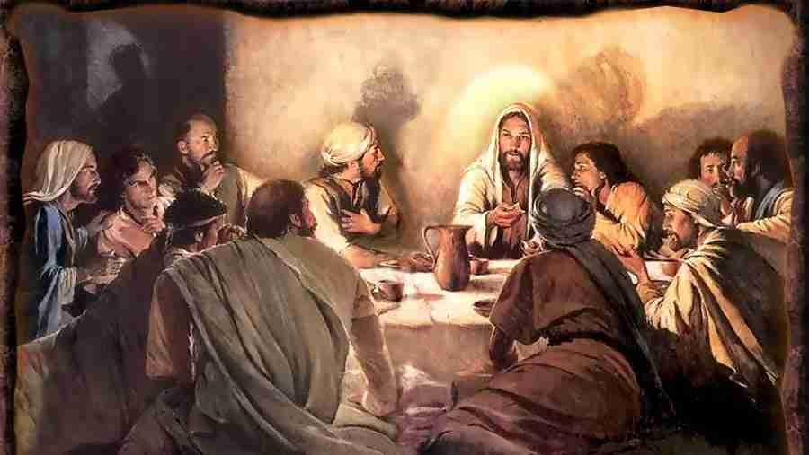
Pratique
O Evangelho no Lar

Slide 58
Hamilton Júnior (85) 9 8897-6824 Marcos Lima (85) 9 8863-1025

Slide 59
BIBLIOGRAFIA
Kardec, Allan: O Livro dos Médiuns, 2ª parte, cap. 14.
Oliveira, Therezinha: Mediunidade. 15.ed.Campinas, SP: Allan Kardec, 2013.
Nilson, Teddy e Oliveira, Therezinha: Orientação Mediúnica. Campinas, SP: Centro Espírita "Allan Kardec" - Dep. Editorial, 2001.
CRÉDITOS
Pesquisa e Elaboração: Aníbal Jorge Oliveira Albuquerque
Direção de Arte: Weyne Vasconcelos
Revisão: José Roberto Alves de Albuquerque
Colaboradores: Antônio Alfredo de Sousa Monteiro, Lisboa, Regina Célia Mesquita Gondim, Sônia Ponte
Fortaleza, janeiro de 2014
59
59

